Slide 1
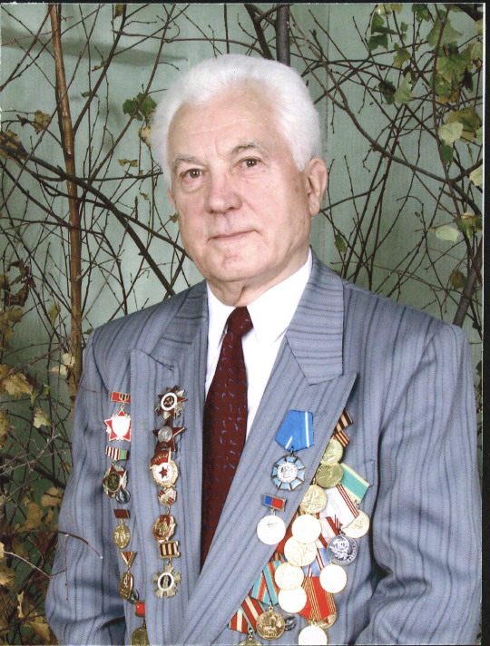
Григорьев Иван Александрович

Slide 2
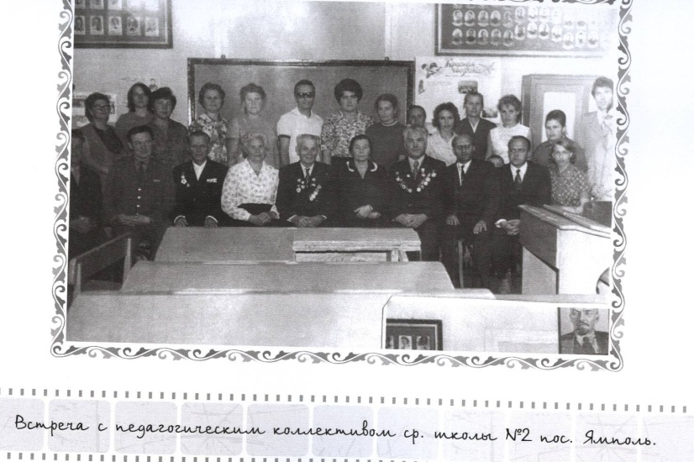

Slide 3
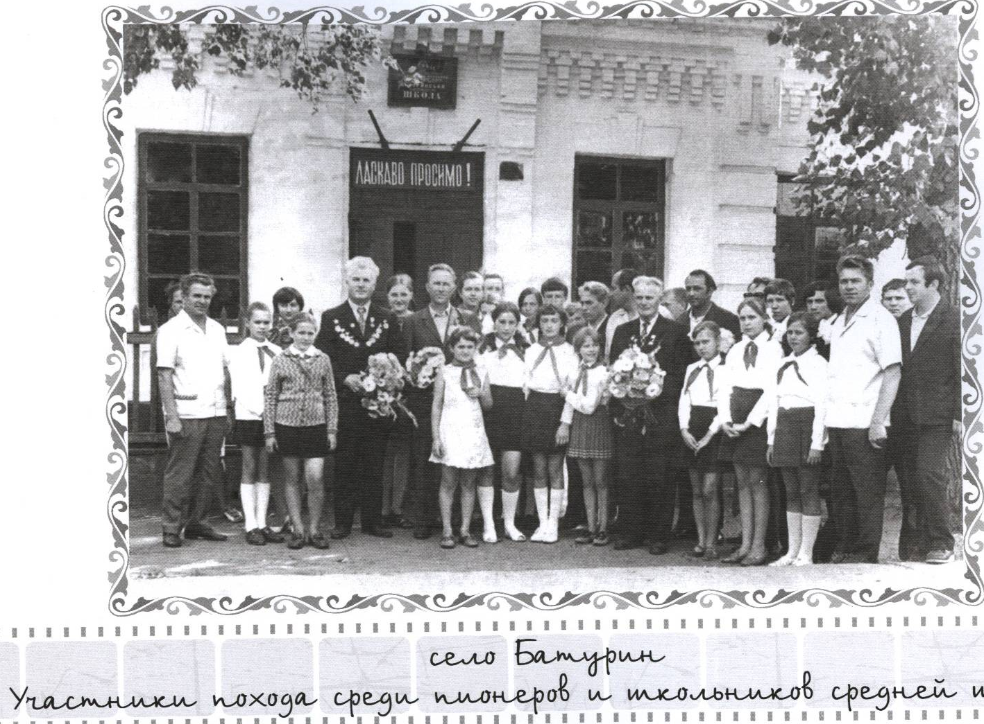

Slide 4
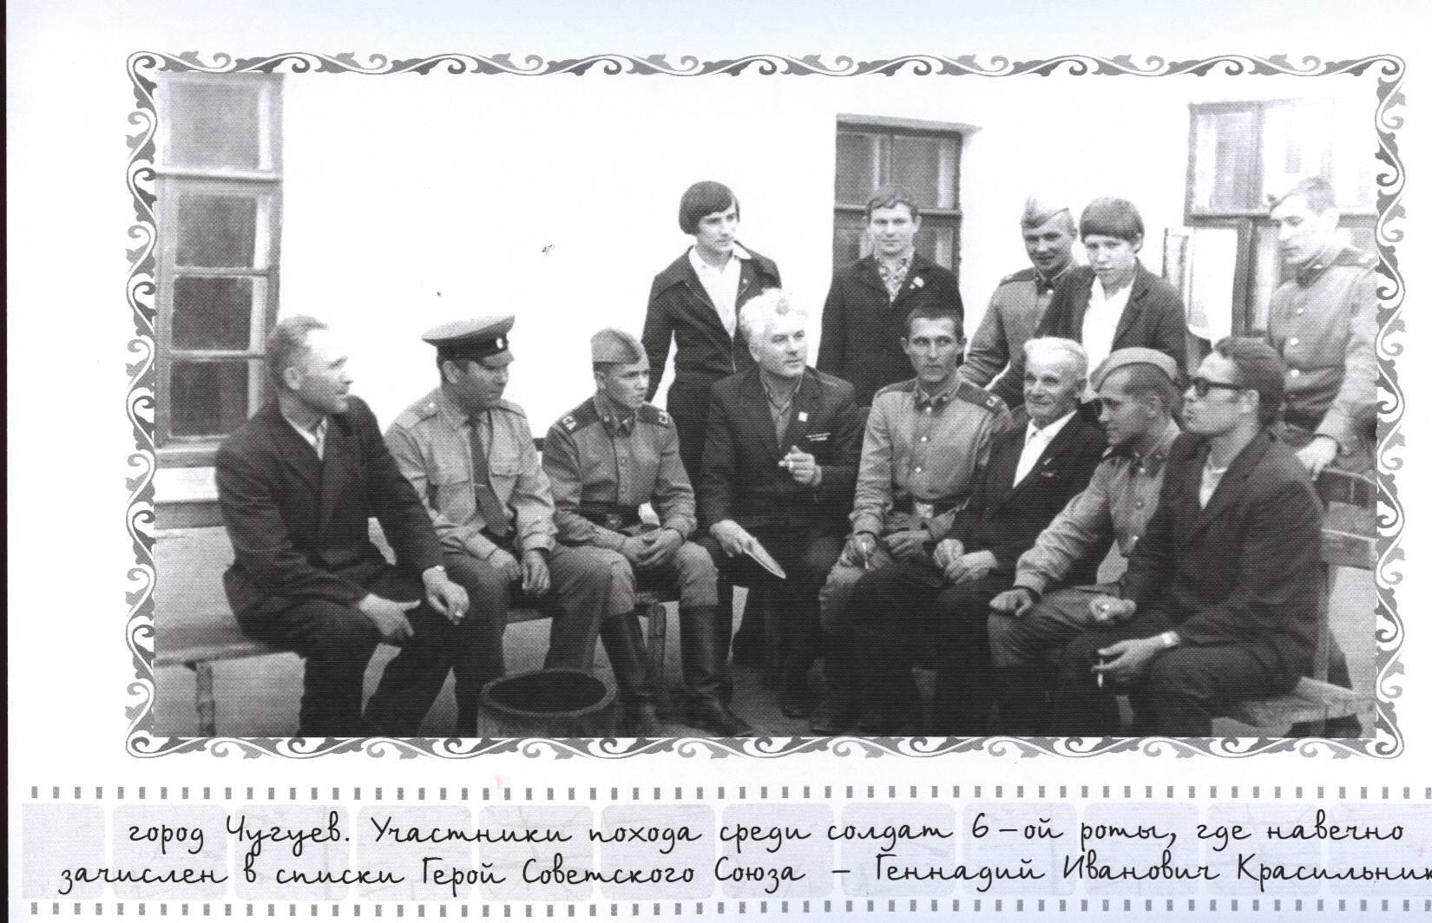

Slide 5
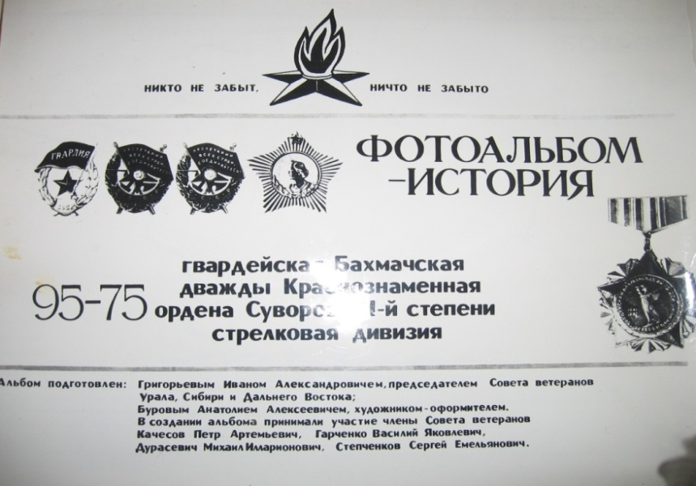

Slide 6
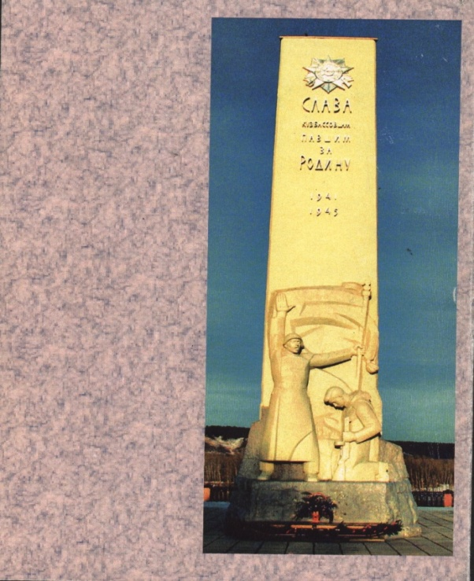

Slide 7
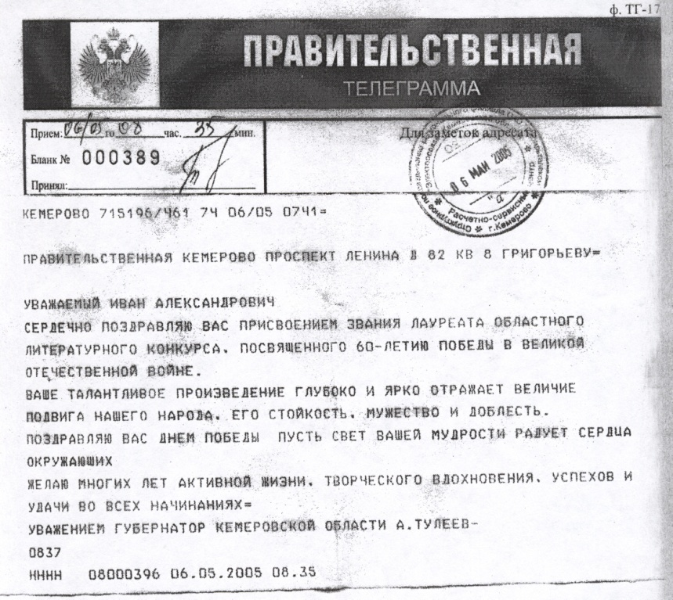
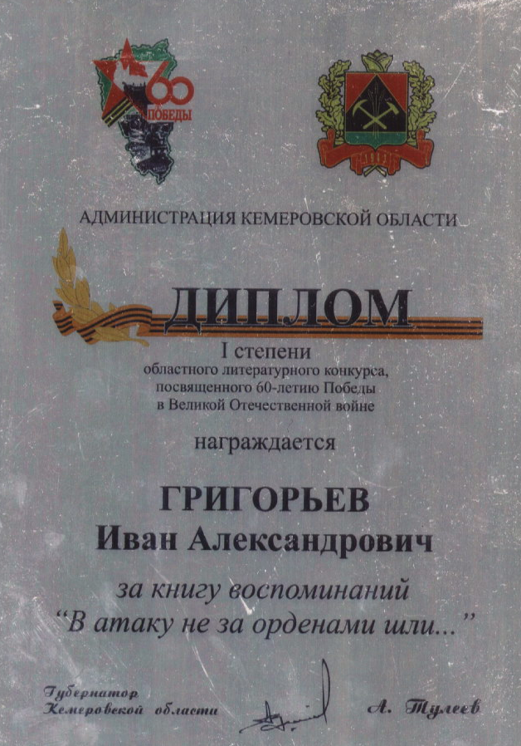

Slide 8
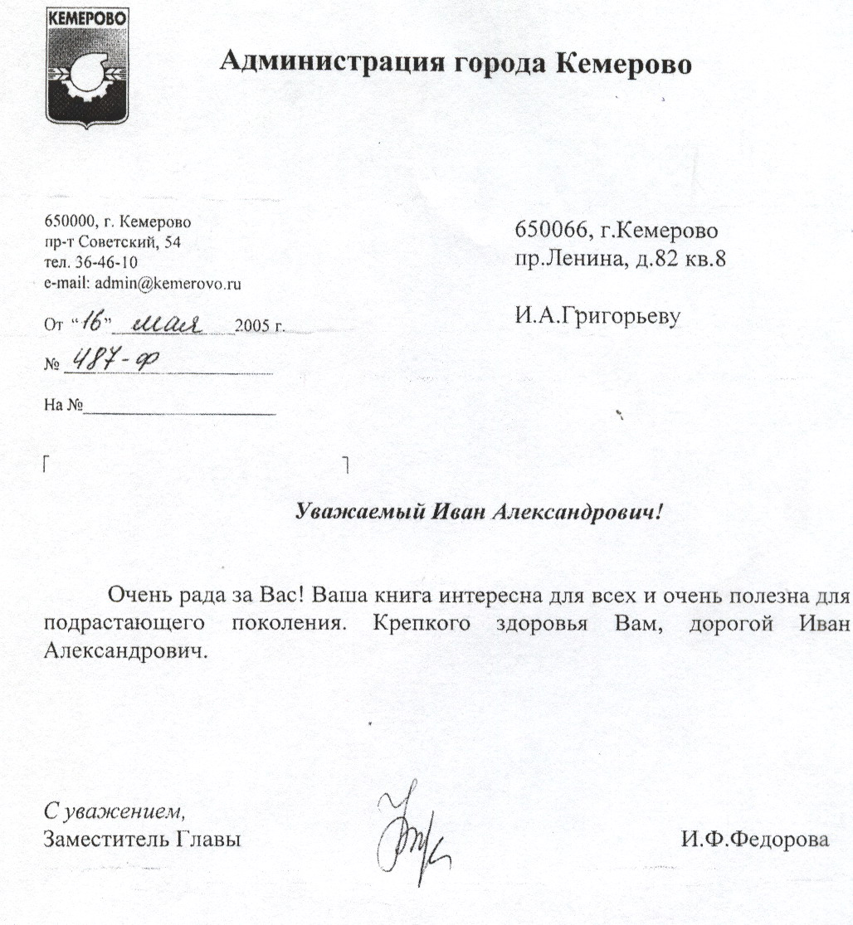

Slide 9
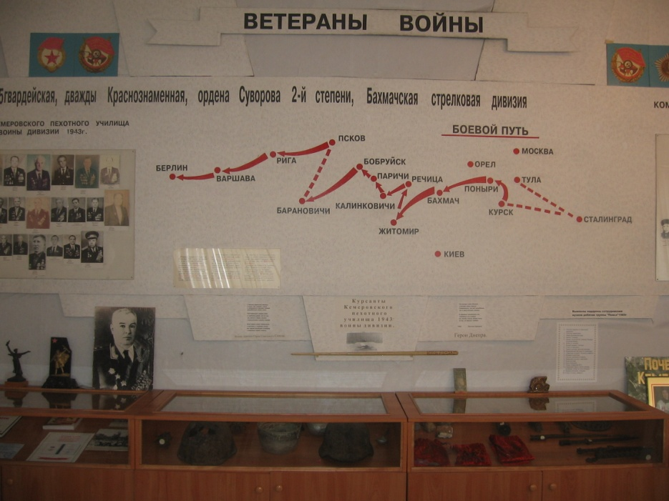
Раздел экспозиции, посвященный 75-ой гвардейской стрелковой дивизии

Slide 10
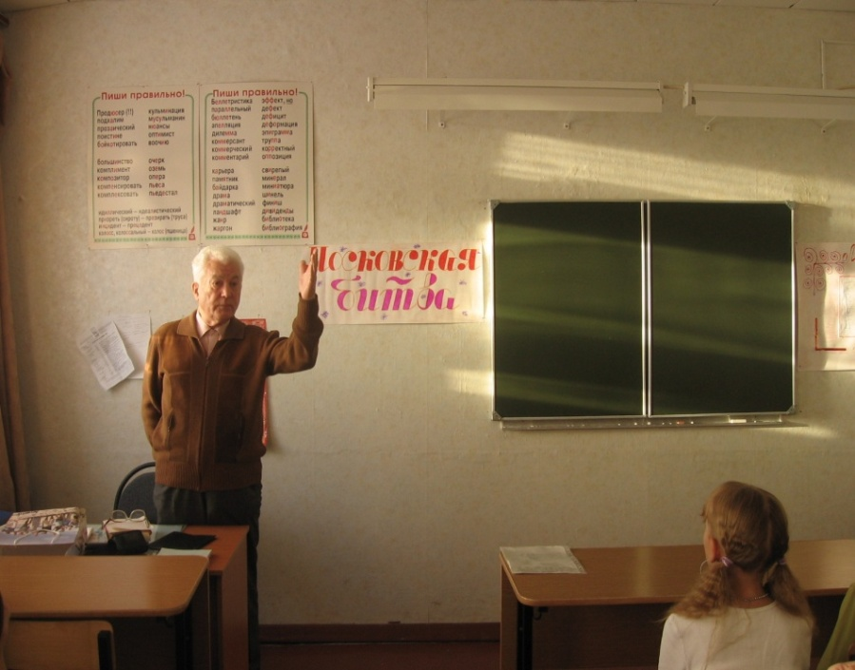
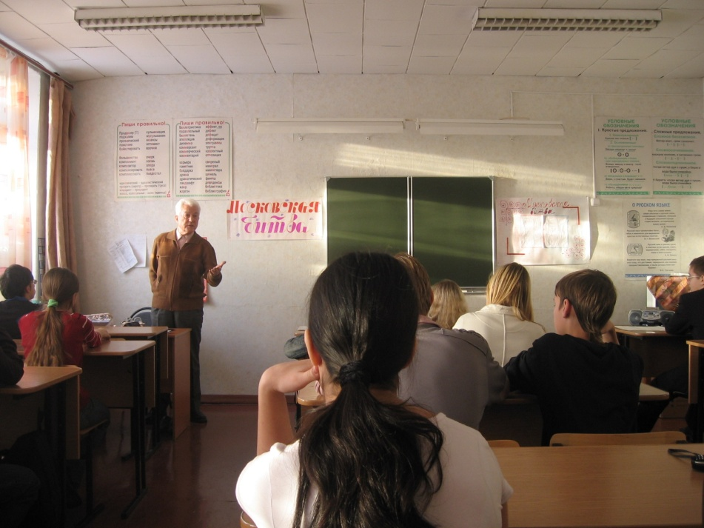
Урок города « Московская битва»

Slide 11
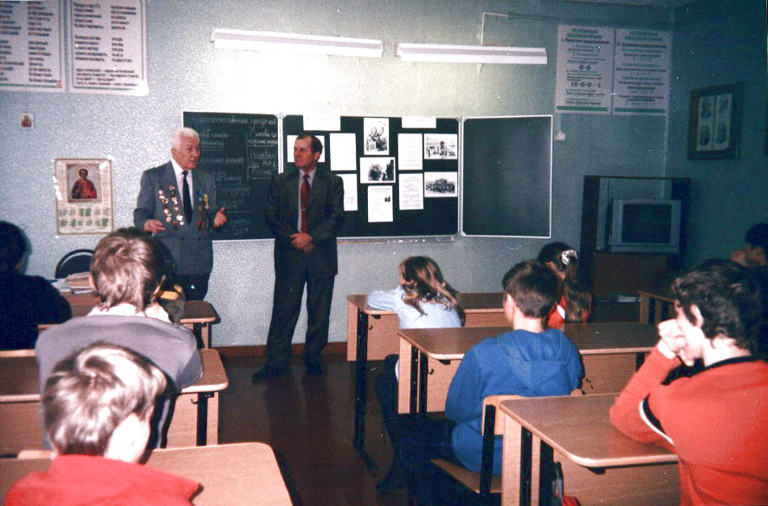
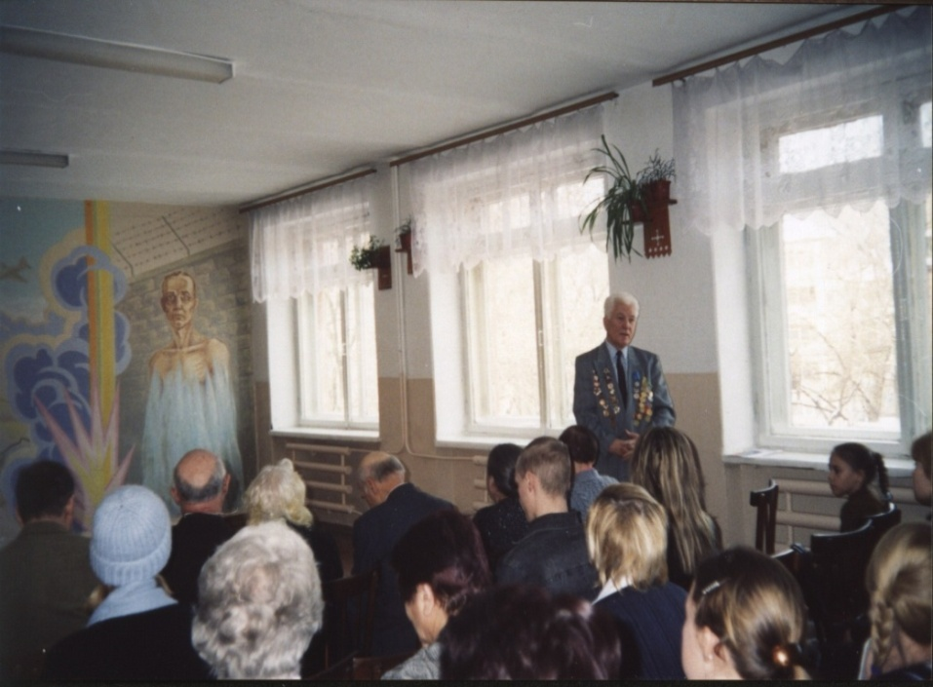
Урок города «Образование города Кемерово»

Slide 12
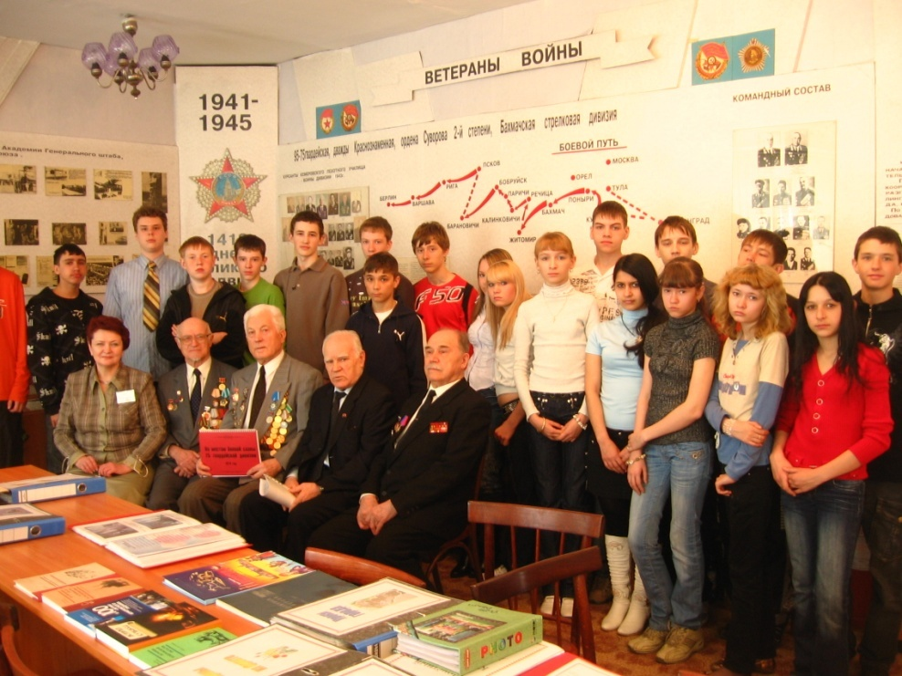
Урок города «Сохраняя прошлое, строим будущее»

Slide 13
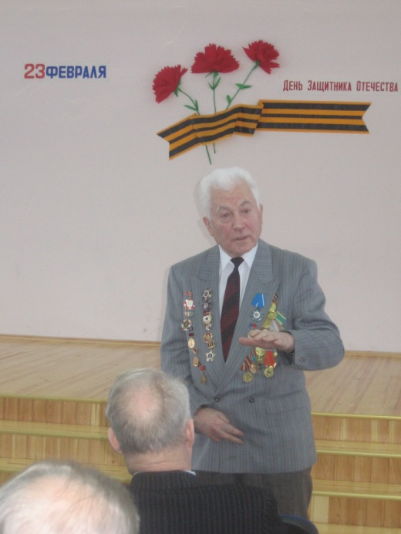
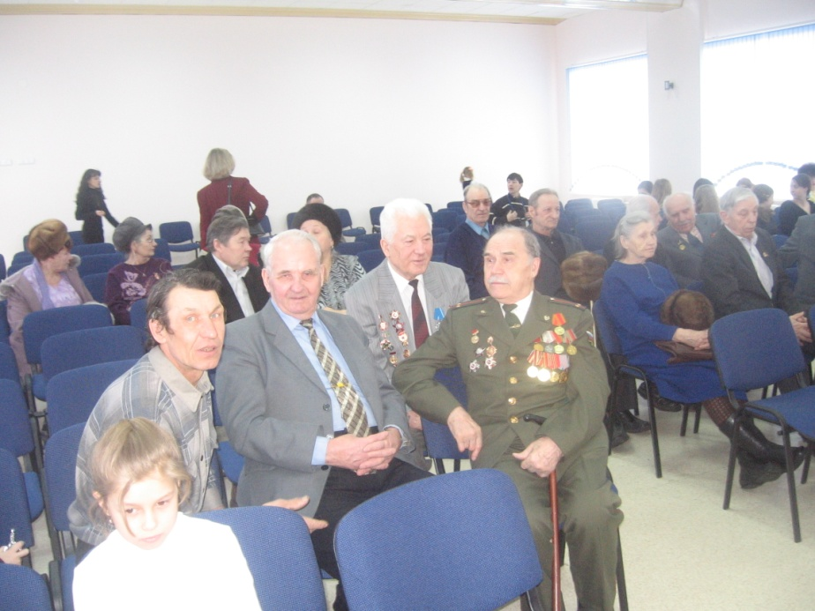
Проведение праздников День Защитника Отечества и День Победы

Slide 14
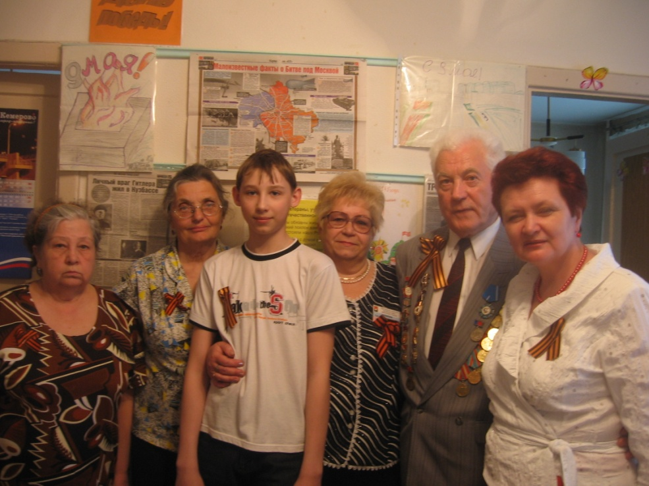
Совместное празднование Дня Победы в Центре по работе с населением

Slide 15
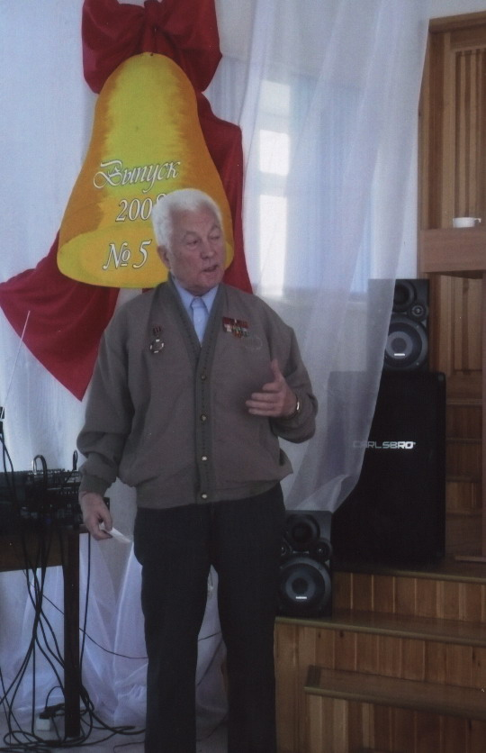
Выступление Ивана Александрович на выездном заседании президиума о совместной работе по военно-патриотическому воспитанию молодежи Кемерово и Кузбасса

Slide 16
Начальник
территориального Управления Центрального района г. Кемерово
С.Ф. Чернов
в музее школы №5 вручает Григорьеву И.А.
губернаторскую медаль
«За веру и добро»

Slide 17
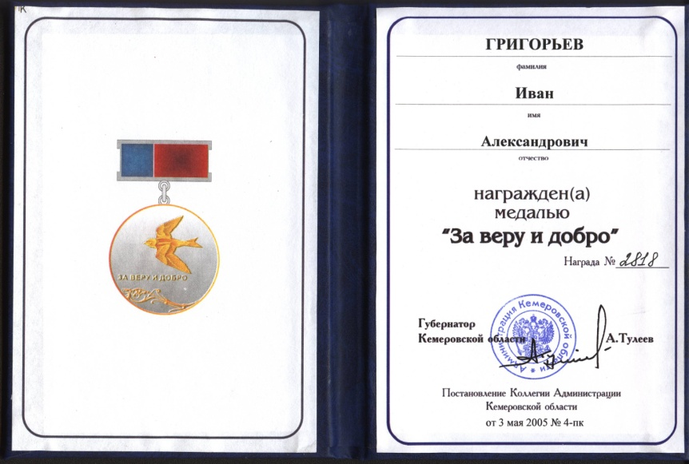
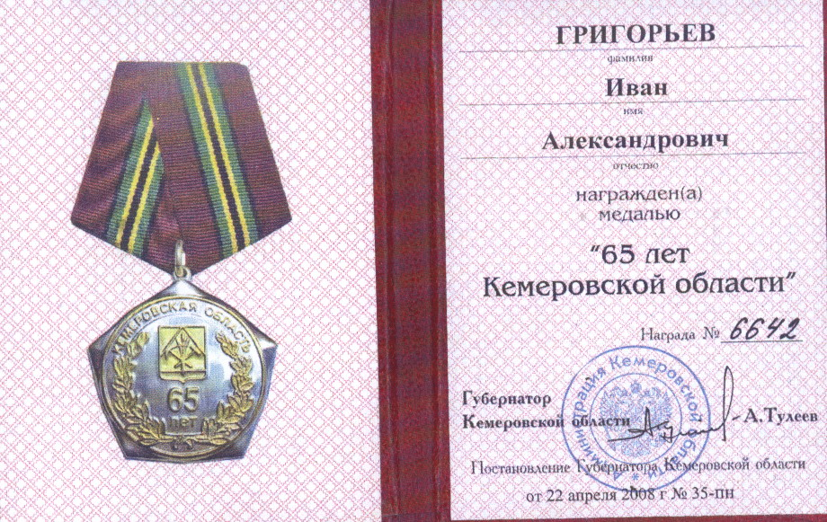
22 апреля 2008 года Ивану Александровичу была вручена губернаторская медаль «65 лет Кемеровской области»

Slide 19
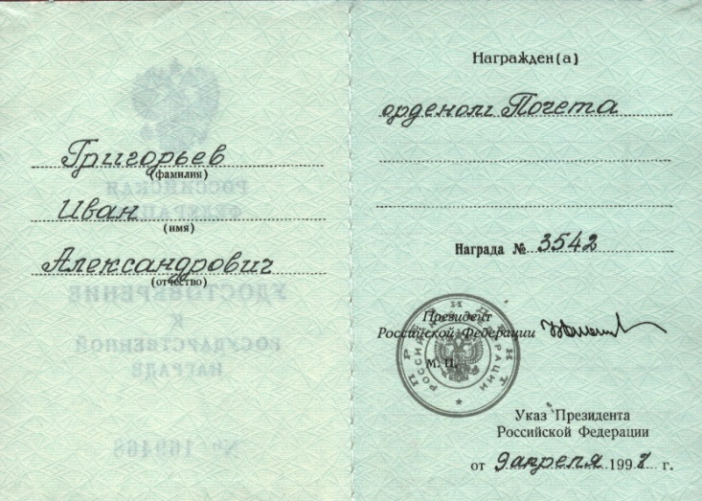
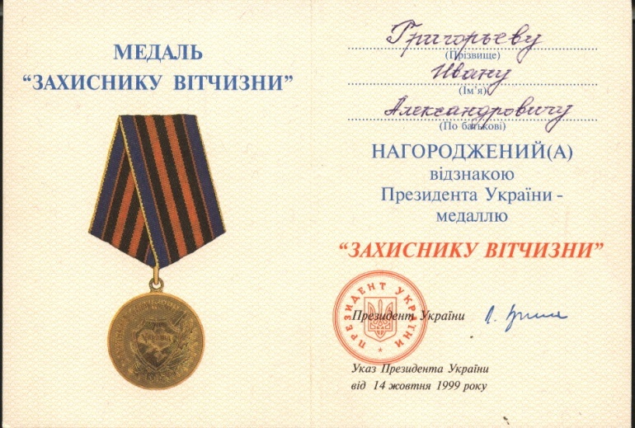
Боевые и трудовые успехи Ивана Александровича отмечены правительственными наградами. Он награжден орденами: Красной Звезды, Отечественной войны I степени и семнадцатью медалями.

Slide 20
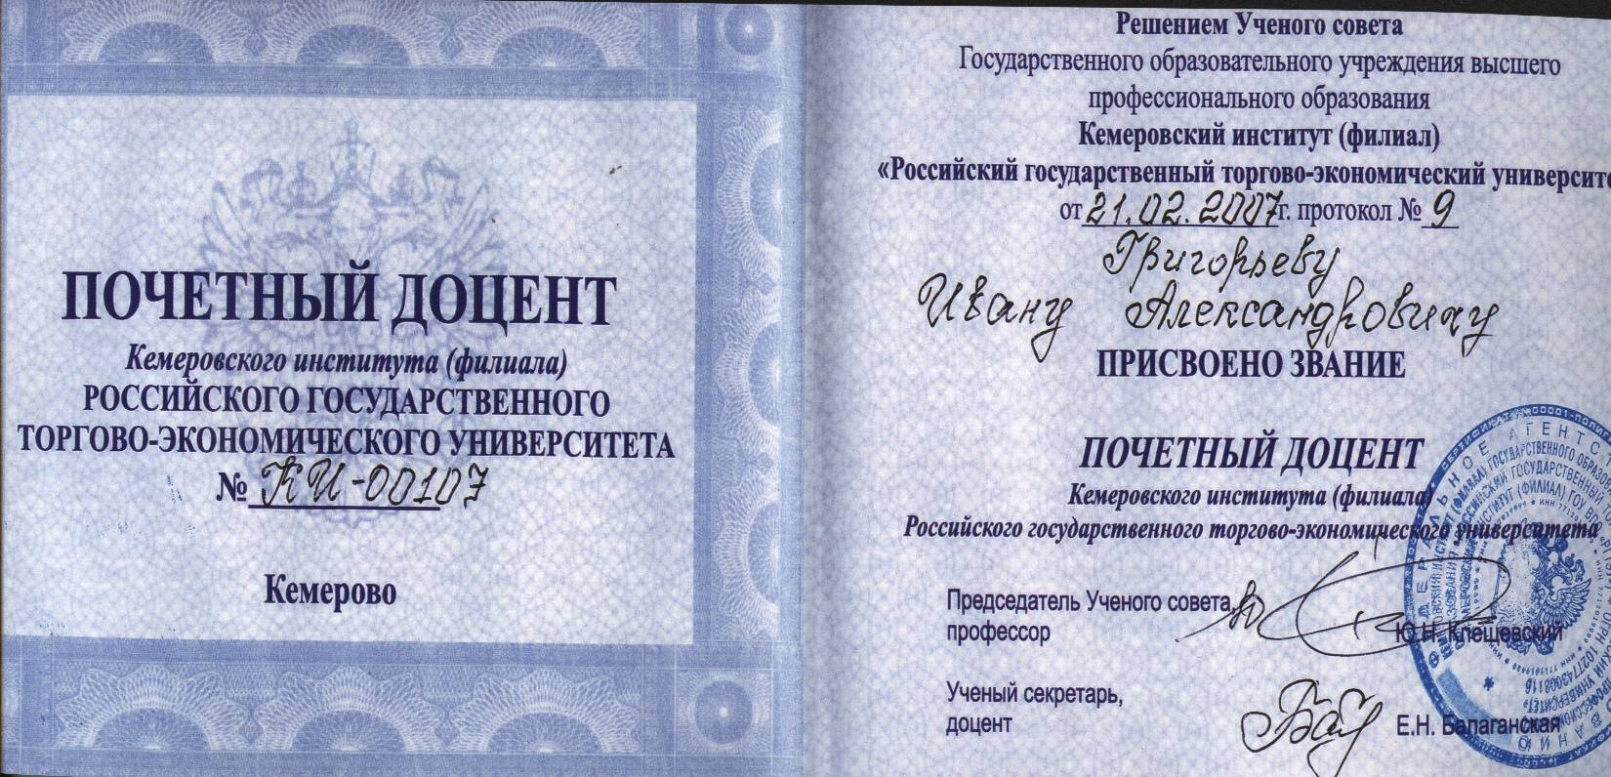
Кроме этих высоких наград, Григорьев Иван Александрович, является Почётным Гражданином ПГТ Батурин Черниговской области Украина и Почётным Доцентом Кемеровского института Российского Государственного торгово-экономического университета

Slide 21
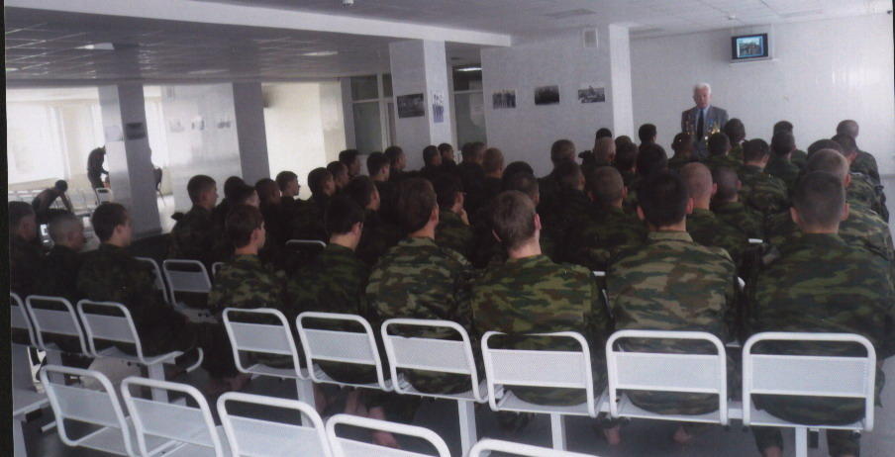
Встреча Григорьева Ивана Александровича в мае 2008 года на призывном пункте Кемеровского Облвоенкомата

Slide 22
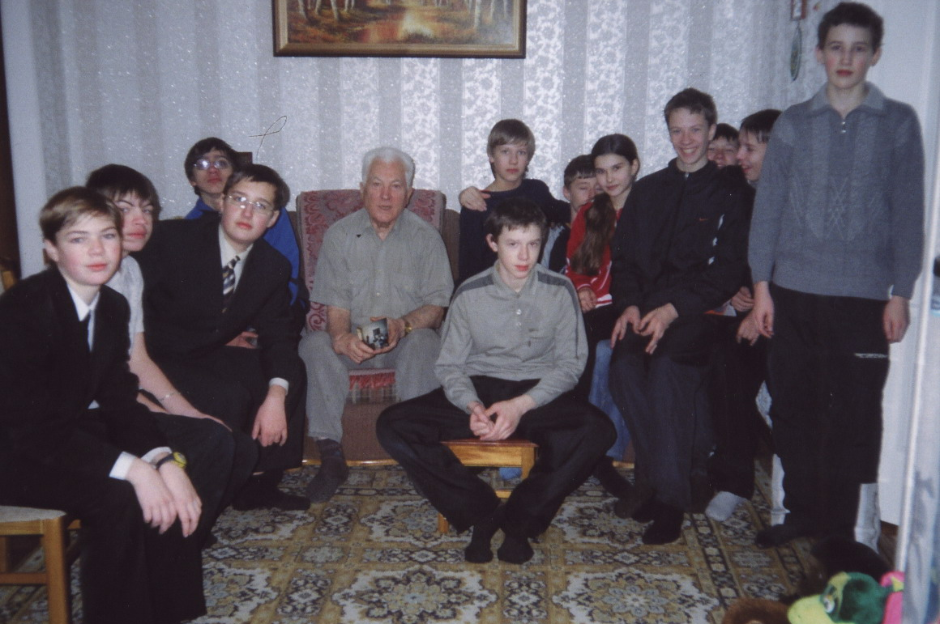
Учащиеся школы № 5 любят, ценят, уважают Ивана Александровича и поздравляют со всеми праздниками, часто приходят к нему в гости. Это самая высокая награда для Ивана Александровича

Slide 23
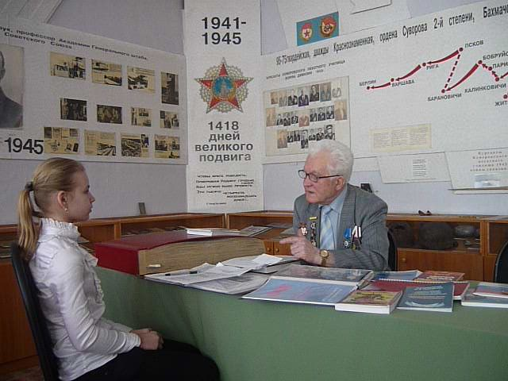
Акция «Страницы памяти». Онюшева Елизавета, ученица 5 «А» класса, берёт интервью у ветерана ВОВ Григорьева И.А.

